Slide 1
População
Amostra
Amostragem
Amostra

Slide 2


Critério 1
Critério 2
Critério 3
Critério 4

Slide 3
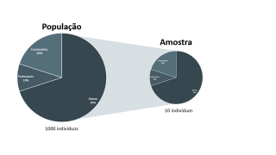

Slide 4
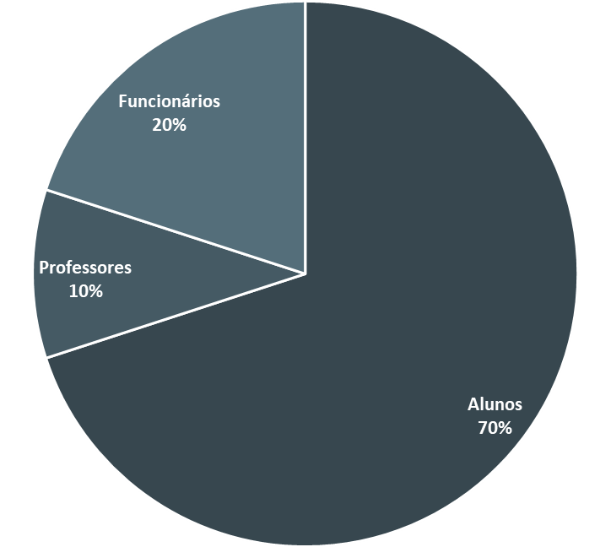
População
Amostra
10 indivíduos
1000 indivíduos

